Slide 1
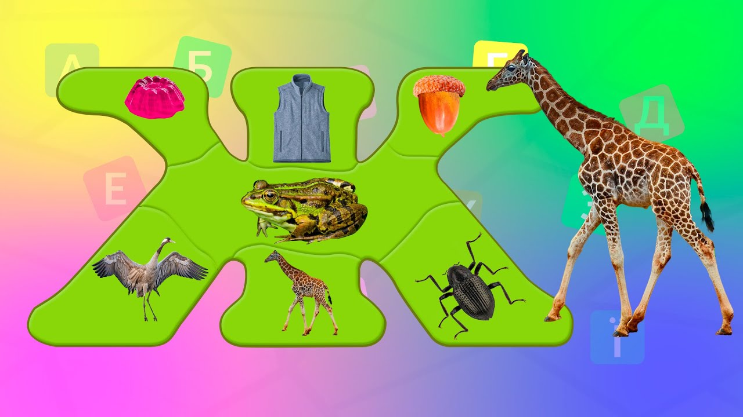
Навчання грамоти
Читання
Букварний період
Урок 62
Звук [ж]. Мала буква ж. Читання слів
і тексту з вивченими літерами

Slide 2
Організація класу
Вушка, прислухайтесь!
Очка, придивляйтесь!
Носику, глибше дихай!
Ротику, посміхнись!
Спинки, розправляйтесь!
Ручки, підніймайтесь!
Нумо до роботи
Дружно всі взялись!

Slide 3
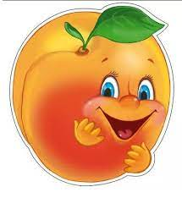
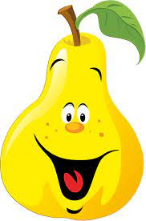
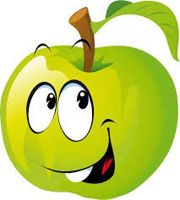
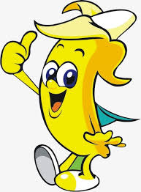
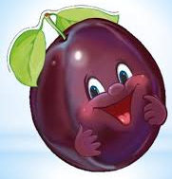
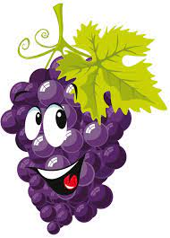
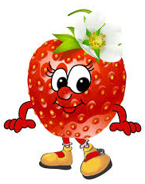
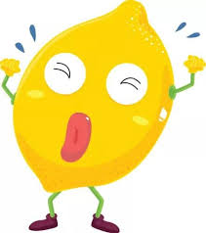
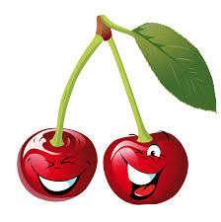
Налаштування на урок
Розглянь ягоди й фрукти. Уявний смак якого плоду на твоєму язичку покращив твій настрій? З цим смаком і проведемо урок.

Slide 4
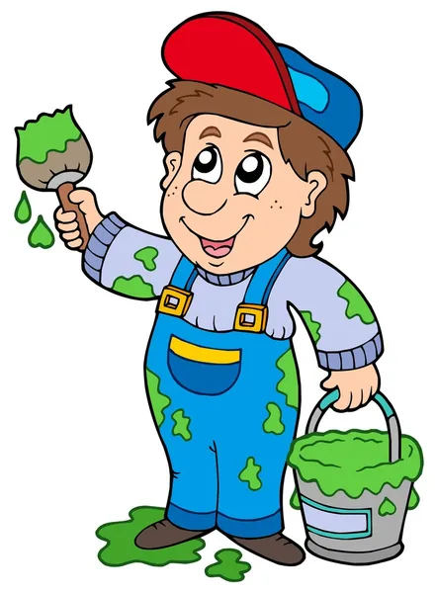
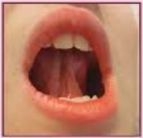
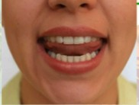
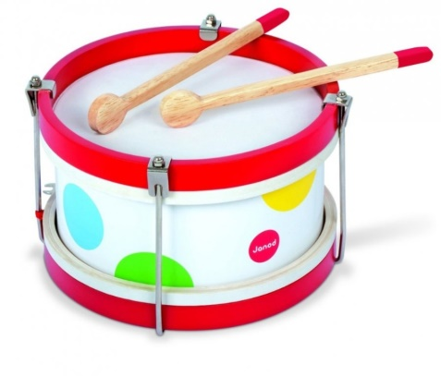
Артикуляційні вправи
«Маляр»
Відкрий рот, «побіли» язиком піднебіння, виконуючи повільні рухи від верхніх зубів у глиб рота і назад. Рахунок: 1-2.
«Барабан»
Відкрий рот. Підніми язик до альвеол («горбики» за верхніми зубами). Утримуючи таке положення, швидко стукай язиком, промовляючи: «т-т-т», «д-д-д», «тд-тд-тд».

Slide 5
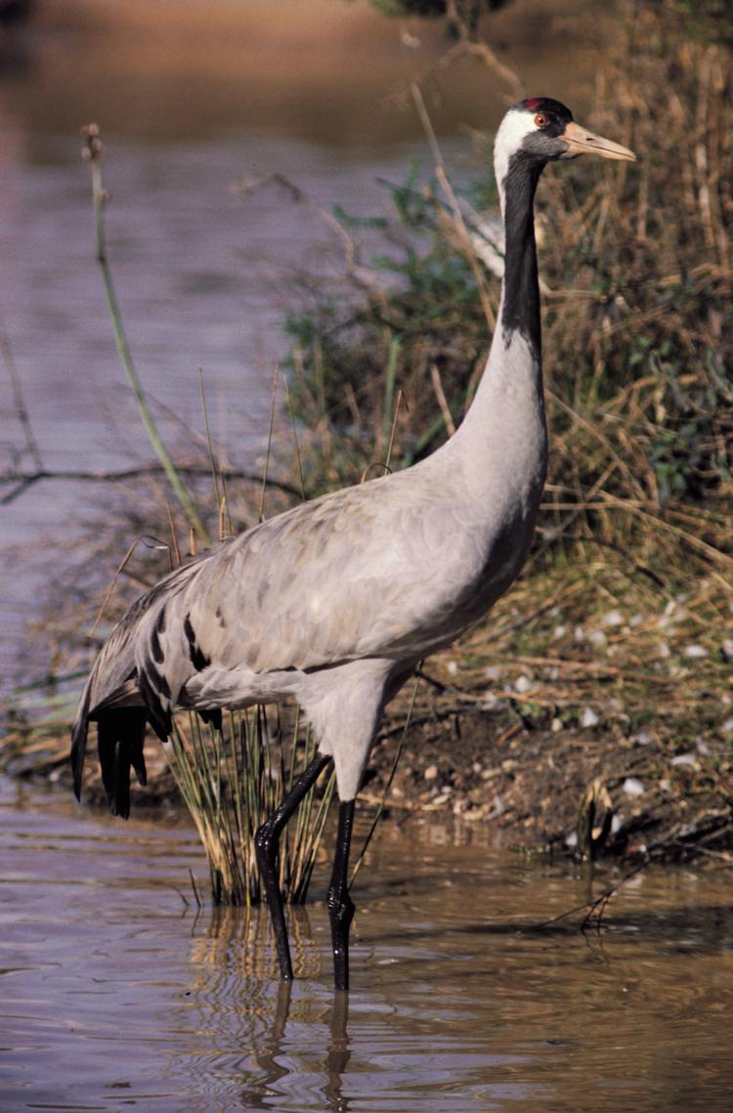
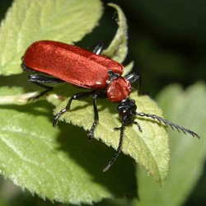
Виділення слів із звуком [ж]
Журавель шукає броду –
Жабенятко - скік у воду.
Жук до жаби: -жу-жу-жу!
Журавлеві розкажу!
Послухай скоромовку. Який звук зустрічається найчастіше? Якою буквою на письмі позначимо цей звук?

Slide 6
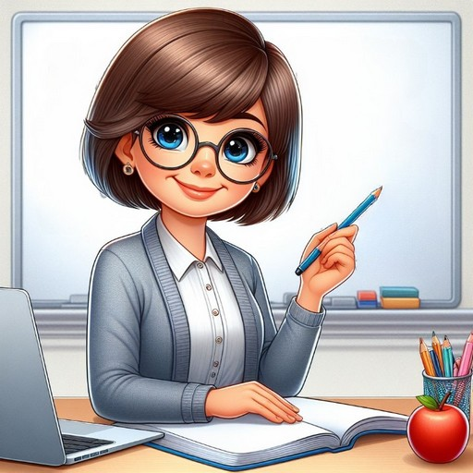
Повідомлення теми уроку
Сьогодні на уроці читання ми познайомимось з малою друкованою буквою «же», будемо удосконалювати вміння читати слова та речення, працювати з прочитаним твором.

Slide 7
Сьогодні
14.01.2024
Гімнастика для очей

Slide 8
Проведи дослідження
Виділи перший звук у слові
журавель.
Простеж за його вимовою.
Під час вимовляння звуку [ж] видихуване повітря натрапляє на перешкоди.
Отже, цей звук приголосний.
[ж]

Slide 9
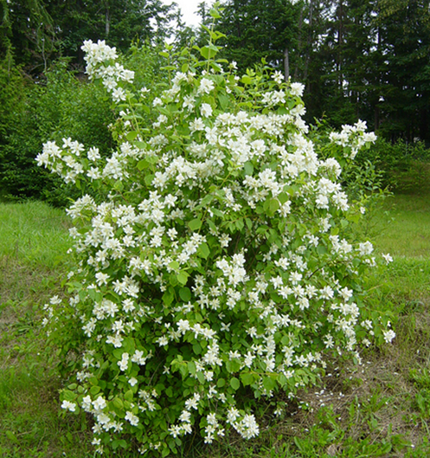
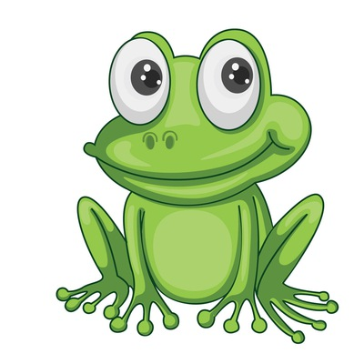
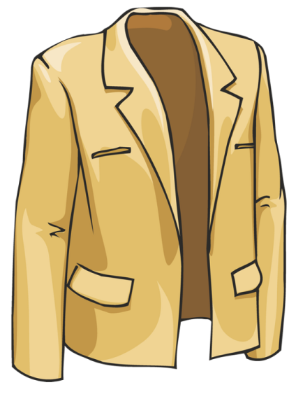
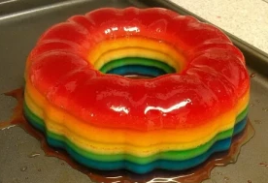
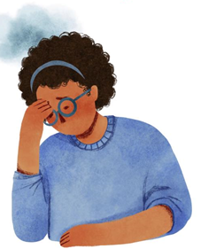
Гра «Портрет букви ж»
Розглянь малюнки. Прочитай назви до малюнків. Яка буква відсутня в них? Подумай, що любить буква ж ще? Підбери на букву ж: рослину, тварину, одяг, страву, колір, емоцію
_ еле
ж
_ абка
ж
_ акет
ж
_ асмин
ж
ж
_ овтий
_ урба
ж

Slide 10
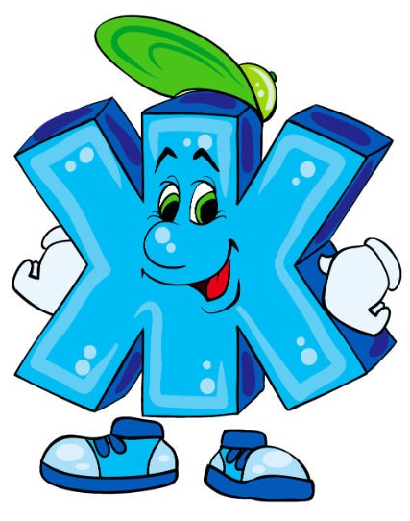
Вправа «Відлуння»
Правильно вимовляємо звуки. Позиція звука [ж]
Я узяв нитки червоні
І зв’язав дві букви К.
Вмить з’явилась на долоні
Буква схожа на ЖУКА.
жилет
ніж
сніжинка
жолуді
книжка
жити
стриж
крижина

Slide 11
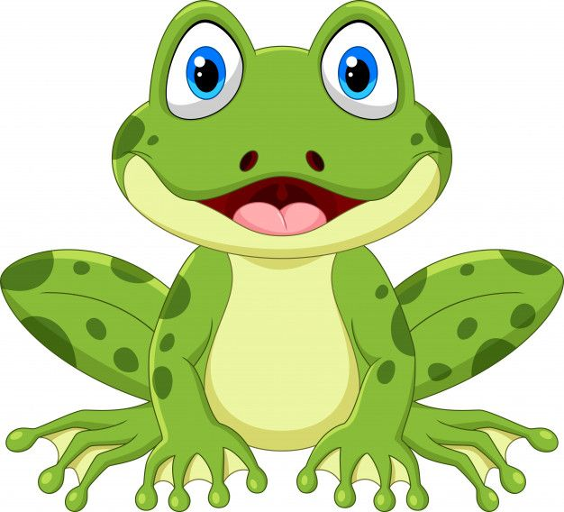
Допоможи жабеняті прочитати буквосполучення
жа аж
жо ож
жу уж
жі іж
же еж
жи иж

Slide 12
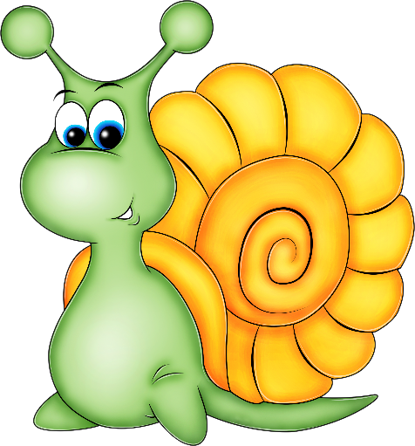
Вправа «Равлик – ракета»
Читаємо слова
жаба
жарт
жито
жити
желе
журі
жест
морж
йорж
жук
жар
жир
жах
вуж
ніж
ріж

Slide 13
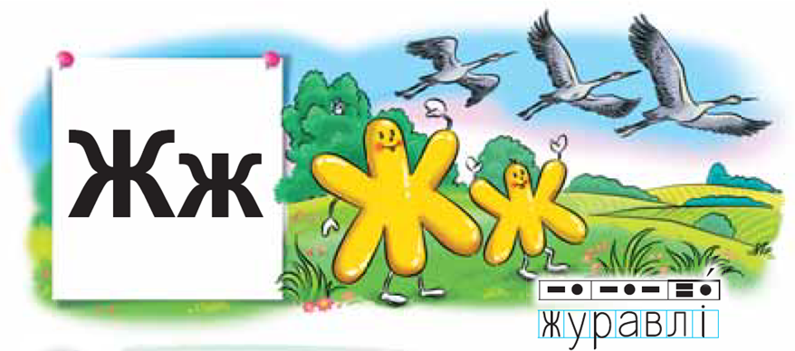
Поміркуй. Які птахи летять у небі?
Чому саме журавлів намалював художник? Пригадай, як летять журавлі у вирій? Які звуки подають ці птахи з неба? Чому одні птахи відлітають у теплі краї, а інші залишаються зимувати в нас? Яких перелітних і зимуючих птахів ти знаєш?
Підручник, сторінка
14

Slide 14
Прочитай завдання Читалочки
Підручник, сторінка
14

Slide 15
Прочитай разом зі Щебетунчиком
Жи-жи-жи — ти нам казку розкажи.
Же-же-же — пора спати вам уже.
Жа-жа-жа — жовті вушка у вужа.
Жу-жу-жу — по стежині побіжу.
Підручник, сторінка
15

Slide 16
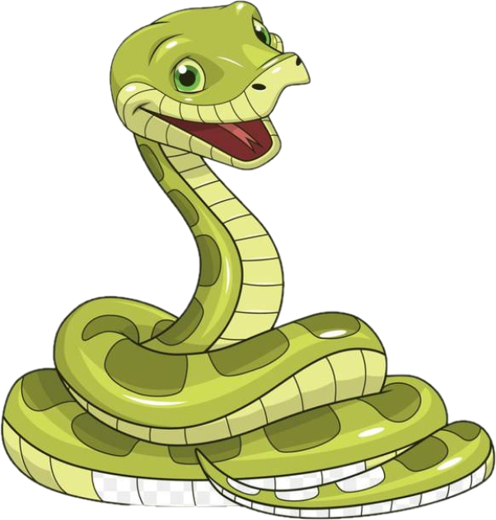
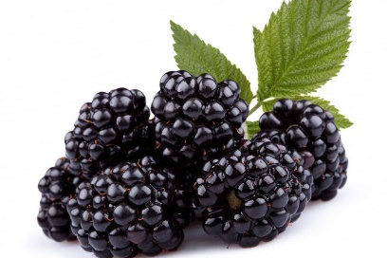
Прочитай текст. Придумай заголовок
У саду росла ожина. В ожині жив вуж. Він вважав себе господарем саду.
Одного разу на ожиновий листок сів жук. Вуж виповз із ожини й сердито до жука:
— С-с-с! Не сідай на мій ожиновий листок!
А жук йому відповів:
— Ж-ж-ж! Жадібний ти!
Тут пристрибала жабка і сказала:
— Ква! Ква! Ква! Давайте жити дружно!
Відтоді вуж, жук і жабка стали дружити. Вони разом грали у жмурки.
Дружба зробила добру справу. В саду запанували мир і злагода.
Підручник, сторінка
15

Slide 17
Вправа «Запитання до тексту»
Чи знаєш ти, що таке ожина?
Як виглядає вуж?
Як ти розумієш значення останнього речення в тексті?
Які слова в тексті не зрозумілі?
Де відбувалися події?
Які тварини зустрілися в саду?
Хто з них сперечався?
Хто помирив вужа й жука?
Про яку гру згадується в тексті?
Чи схожий цей текст на казку?

Slide 18
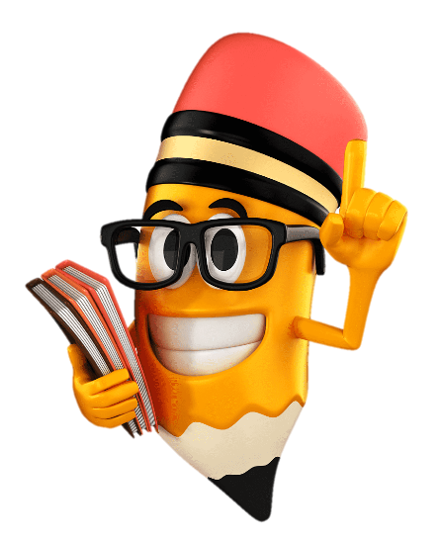
Робота в зошиті
Надрукуй малу букву ж і склади з нею у клітинках.
Зошит, сторінка
57

Slide 19
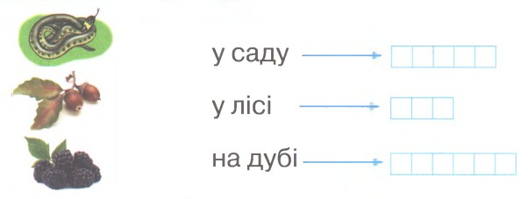
Робота в зошиті
Склади речення за малюнком і схемами
З’єднай стрілочками малюнки і слова. Надрукуй у клітинках назви відповідних малюнків.
Знайди й обведи слова в словах
ніжний
жирний
ожина
журавлик
босоніжки
вуж
жолуді
Зошит, сторінка
57

Slide 20
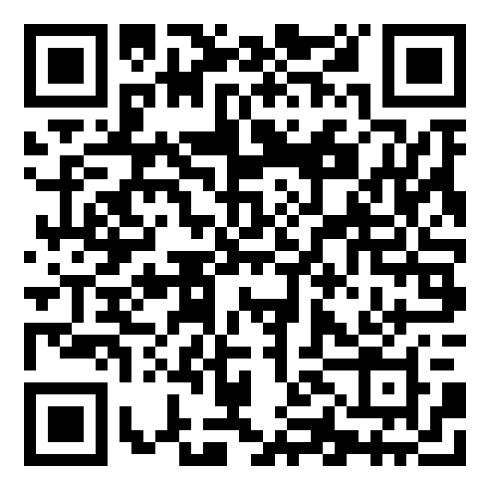
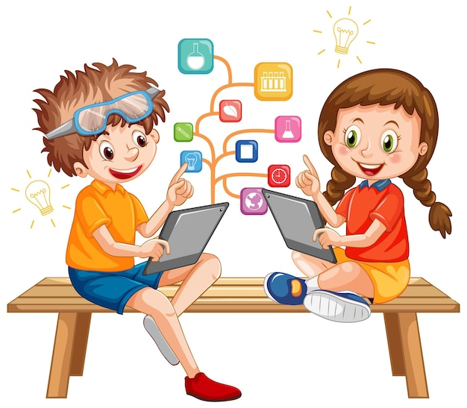
Сьогодні
Online завдання
14.01.2024
Відскануй QR-код або натисни жовтий круг!

Slide 21
Вправа «Мікрофон»
Пригадай, яку букву вивчали на уроці.
Який звук вона позначає?
Що ти знаєш про цей звук?
Вимов перший звук у слові жінка, порівняй його з першим звуком у слові жити. Чи однакові звуки позначає буква ж?
Які слова з буквою ж запам’ятав?

Slide 22
Рефлексія «Мій плід»
Розглянь ягоди й фрукти. Оціни свою роботу.
Я з усім впорався
Нічого не зрозумів
Можу працювати краще
Маю почуття успіху
Мені потрібна допомога

